Slide 1

Türkçe Öğreniyoruz
32. -(y)ken : Επιρρηματικός προσδιορισμός του χρόνου
Δρ Ελένη Χαραλάμπους

Slide 2

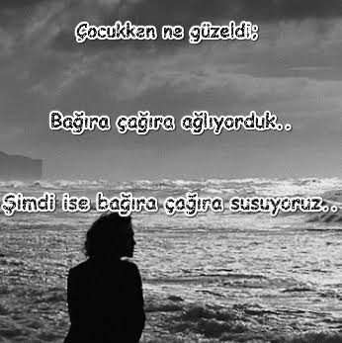
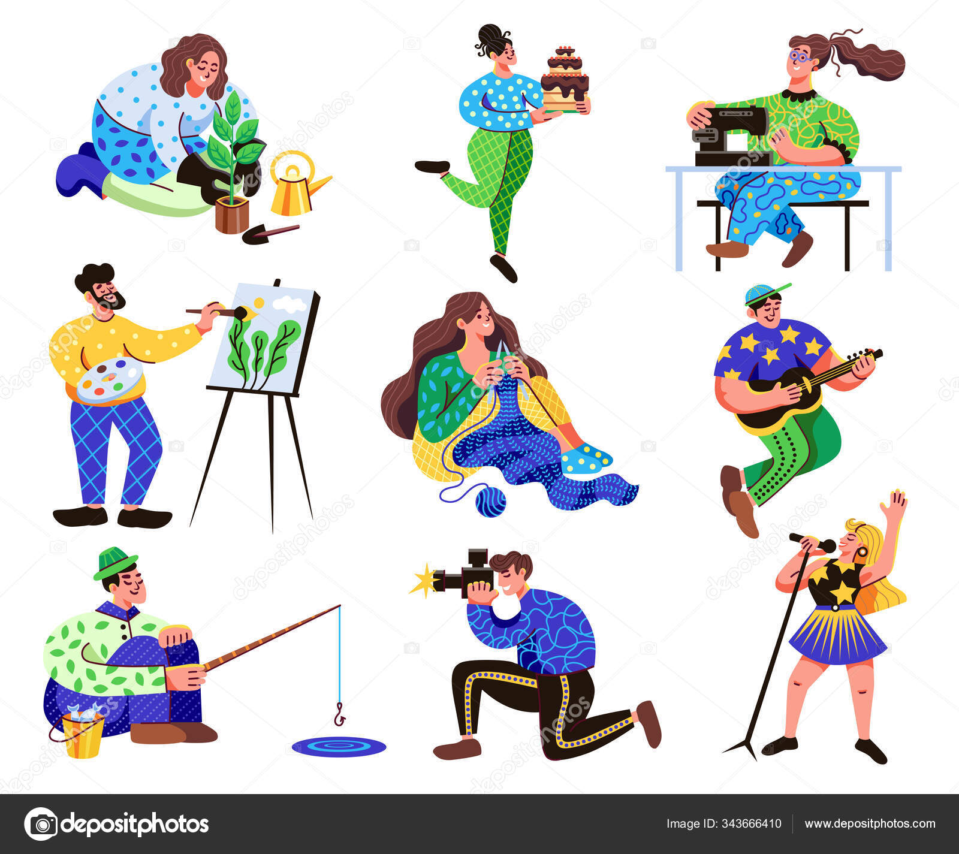
Enerjim varken ve boş zamanım çokken etkinliklerle günün her anını dordururum.
https://share.google/EQc2uKhVCrmYxYudY

Slide 3
Όταν έχω ενέργεια και (όταν) είναι πολύς ο ελεύθερος χρόνο μου, γεμίζω με δραστηριότητες την κάθε στιγμή της μέρας.
Enerji
An
Etkinlik
Doldurmak
Όταν έχω : ουσιαστικο + κτητικό varken
Çokken : όταν είναι πολύς
(y)la (y)I Doldurmak

Slide 4

Dinleme

Slide 5


Dikkatlice dinleyin ve boşlukları doldurun!
Okula giderken yolda kimlere rastladı?

Slide 6
OKUMA

Slide 7
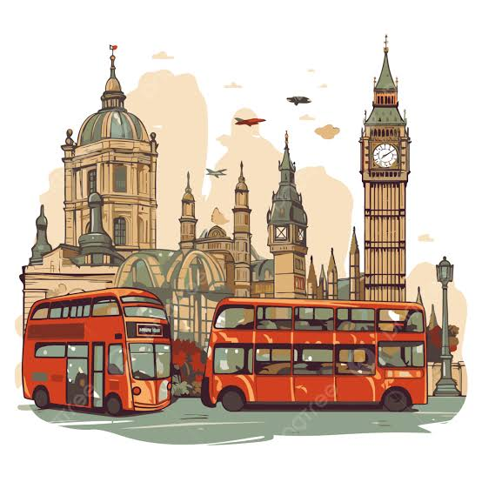

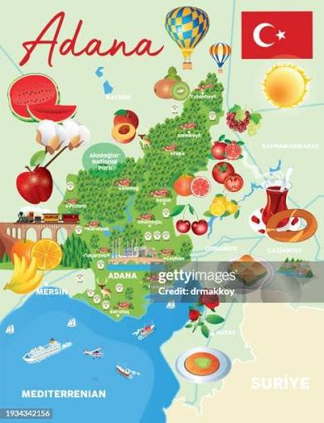

Ahmet Türkiye ’deyken Londra’daki evine hırsız girmiş.
Ahmet o kitabi öğrenciyken okumuş.
Adana’ dayken Sule ile sık sık görüşürdük.
İşim çokken televizyon seyretmem.

Slide 8

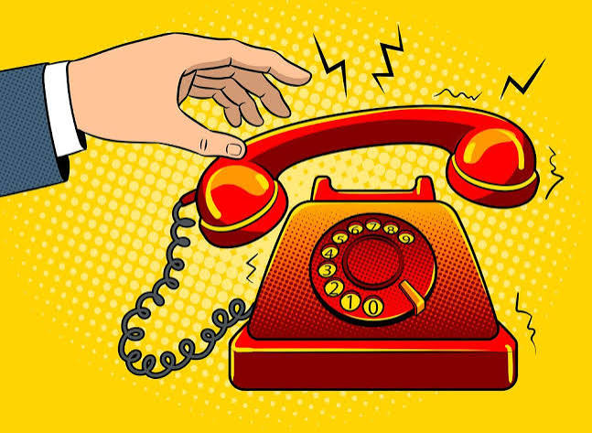

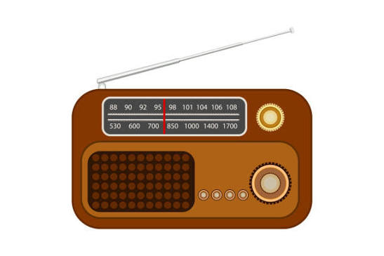

Aşıkken çok naziktin.
Siz uyurken telefon çaldı.
Ormanda dolaşırken bir tilki gördüm.
Sen ormanda onu ararken Bahri buradaydı.
Çalışırken radyo hep açık tutarım.

Slide 9

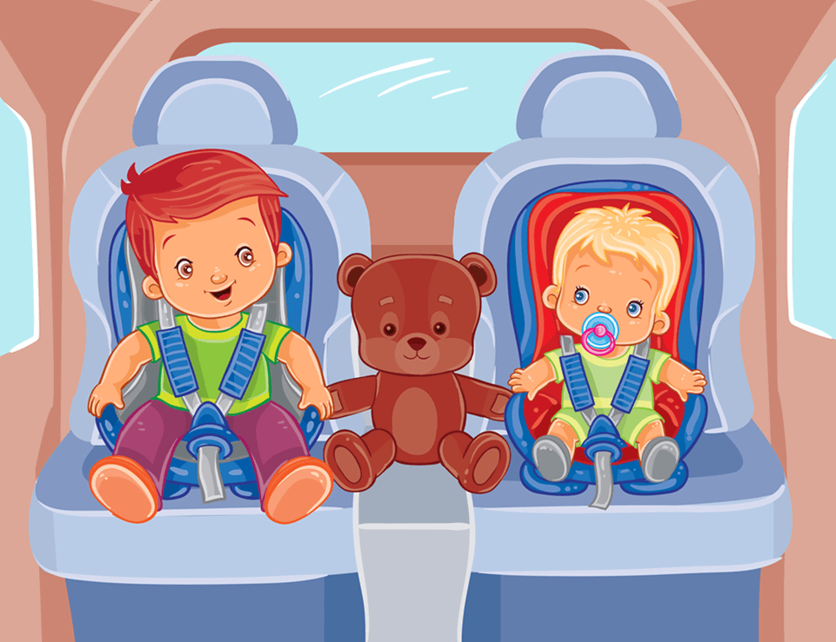
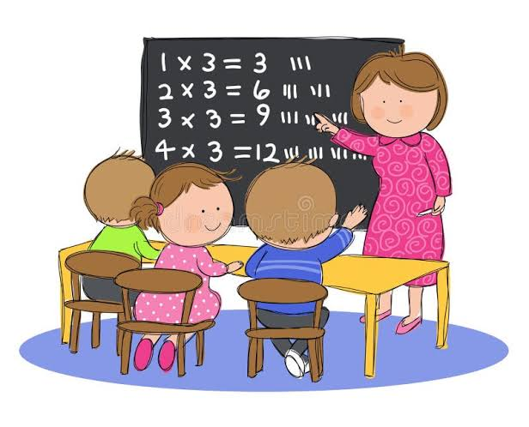
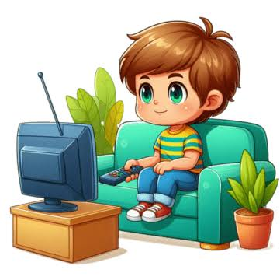
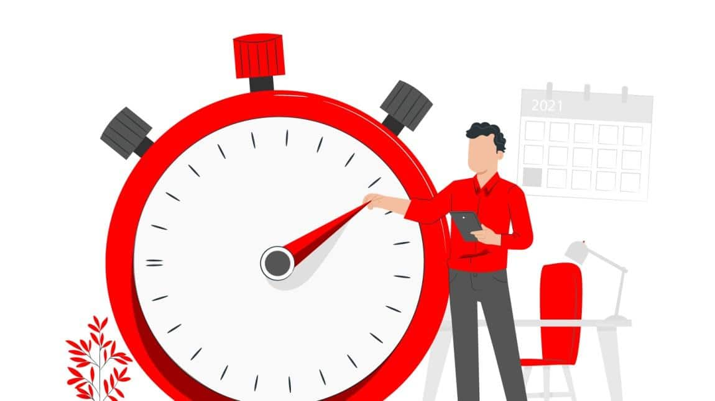
Füsun bu kitapları öğretmenlik yaparken kullanmıştı.
Bize gelirken çocukları da getiriniz!
Ders dinlerken başka bir işle meşgul olmayınız.
Televizyon bakarken gözlerim ağrıyor.
İnsanlar yaşarken zamanı iyi değerlendirmeli.

Slide 10
YAZMA

Slide 11
Kelimeleri sıraya koyunuz !
1. beklerken yanıma durakta o geldi
………………………………………………………………………………………………………
2. çıkarken merdivenleri ayağım kaydı birden
………………………………………………………………………………………………………
3. dışarı o ben çıkarken girdi içeri
………………………………………………………………………………………………………
4. otobüsteyken çaldı telefonum birden
………………………………………………………………………………………………………
5. dersteyken müdürle ben annem görüşmüş
………………………………………………………………………………………………………

Slide 12
Kelimeleri sıraya koyunuz !
Durakta beklerken o da yanıma geldi.
Merdivenleri çıkarken birden ayağım kaydı.
Ben dışarı çıkarken o içeri girdi.
Otobüsteyken birden telefonum çaldı.
Ben dersteyken annem müdürle görüşmüş.

Slide 13
KONUŞMA

Slide 14
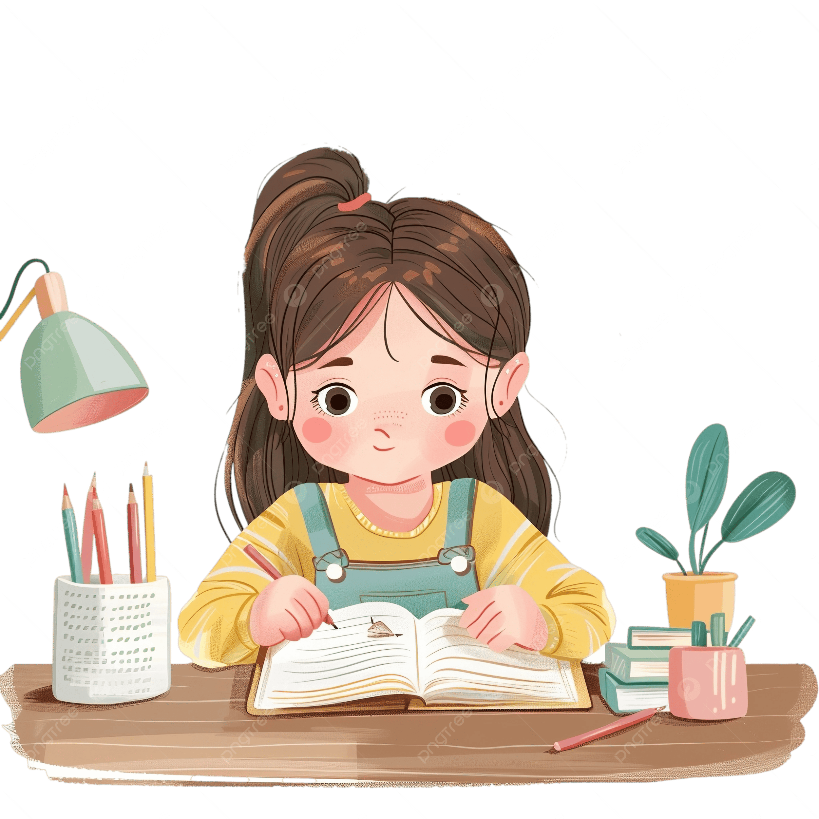
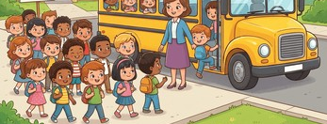
ARKADAŞLARIN ARASINDA
İlkokul öğrencisiyken nasıl bir çocuktun?
Diyalogda şunları kullanın :
çalışkan
uslu
sakin
neşeli
yaramaz
tembel
utangaç
inatçı

Slide 15
TEKRAR

Slide 16
Το -(y)ken σε ονόματα «όταν» «ενώ» | Ahmet Türkiye ’deyken Londra’daki evine hırsız girmiş. Ahmet o kitabi öğrenciyken okumuş. Adana’ dayken Sule ile sık sık görüşürdük. İşim çokken televizyon seyretmem. Aşıkken çok naziktin.
-arken -erken -ırken –irken -urken -ürken –rken «καθώς» «ενώ» | Siz uyurken telefon çaldı. Çalışırken radyo hep açık tutarım. Ormanda dolaşırken bir tilki gördüm. Sen ormanda onu ararken Bahri buradaydı. Füsun bu kitapları öğretmenlik yaparken kullanmıştı.

Slide 17
Yunanca ve Türkçe Karşılaştırması

Slide 18
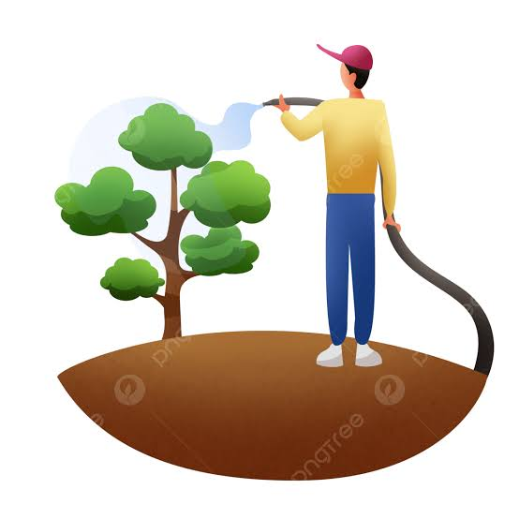
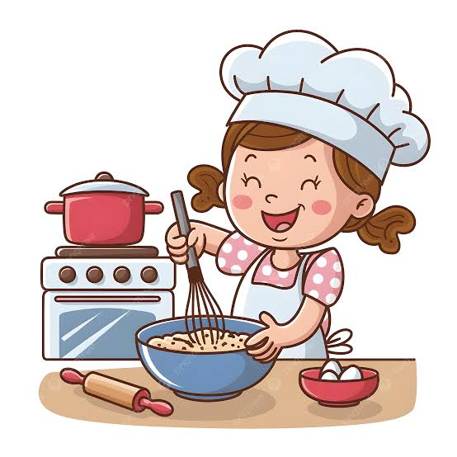
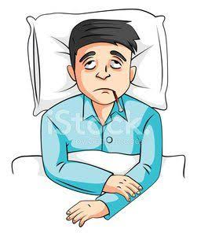
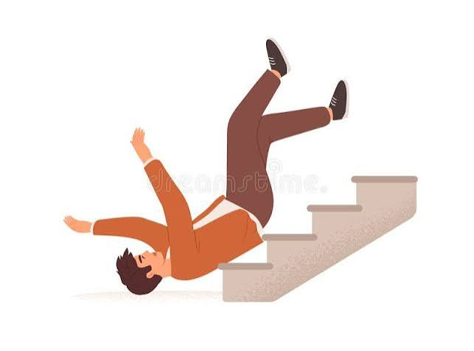
Ενώ μαγειρεύω, ο άντρας μου ποτίζει τα λουλούδια.bebek gibi olur.
Ενώ μαγειρεύω, ο άντρας μου κοιτάζει από το παράθυρο τη γειτόνισσα.
Όταν ο μπαμπάς είναι άρρωστος, γίνεται σαν το μωρό.
Ενώ κατέβαινε από τις σκάλες, έπεσε.

Slide 19
Ben pişirirken kocam çiçekleri sular.
Ben pişirirken kocam çiçekleri sular.
Ben pişirirken kocam pencereden komşuya bakar.
Babam hastayken bebek gibi olur.
Ben pişirirken kocam pencereden komşuya bakar.
Baba hastayken bebek gibi olur.
Merdivenden inerken düştü.

Slide 20

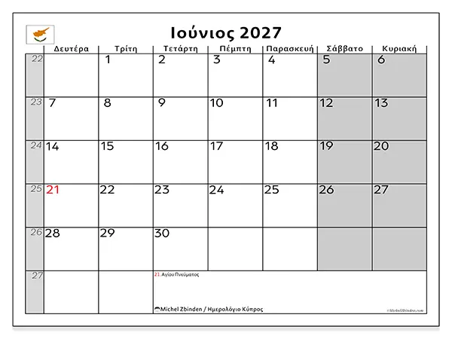

παράλληλη διάρκεια
προσδιορίζει χρονικά την πράξη ή την κατάσταση που περιγράφει η πρόταση εξάρτησης
μια συνεχιζόμενη πράξη, στη διάρκεια της οποίας συμβαίνει μια άλλη πράξη
Όταν ο μπαμπάς είναι άρρωστος, γίνεται σαν το μωρό.
Ben pişirirken kocam çiçekleri sular.
Ahmet Türkiye ’deyken Londra’daki evine hırsız girmiş.

Slide 21

Öztürk, T., Akçay, S., Yiğit, A., Taşdemir, E., & Başak, S. S. (2005α). Gökkuşağı Türkçe: Ders Kitabi 2. Dilset Yayınları.
Öztürk, T., Akçay, S., Yiğit, A., Taşdemir, E., & Başak, S. S. (2005b). Gökkuşağı Türkçe: Çalışma Kitabi 2. Dilset Yayınları.

Slide 22

Ders bitti.
Ders bitti.
Ders bitti.
Ders bitti.
Ders bitti.

Slide 23

www.e-charalambous.com

